Slide 1
Diseño de software
Ing. Jonathan Solís Parajeles | ITCR

Slide 2
Las 10 leyes de UX
Tema de hoy: las leyes de UX (Laws of UX) que guían el diseño de interfaces.
Qué son: principios de psicología aplicados a cómo las personas usan productos.
Incluyen: las leyes de Jakob, Fitts, Hick, Miller y varios efectos cognitivos.
Para qué: diseñar con base en el comportamiento humano, no en la intuición.

Slide 3
¿Qué son las leyes de UX?
Origen: recopiladas por Jon Yablonski en el proyecto “Laws of UX” (lawsofux.com).
Base: provienen de la psicología y la ciencia cognitiva, no de la moda.
Heurísticas: son reglas generales, no fórmulas exactas; guían decisiones.
Predicen conducta: describen cómo la gente percibe, recuerda y decide.
Complementan: se apoyan en las heurísticas de usabilidad de Nielsen.

Slide 4
¿Por qué importan?
Decisiones informadas: justifican el diseño con evidencia del comportamiento humano.
Menos fricción: reducen la carga cognitiva y el esfuerzo del usuario.
Lenguaje común: dan al equipo vocabulario para argumentar decisiones de diseño.
Anticipan problemas: ayudan a prever cómo reaccionará el usuario.
Universales: aplican a apps, webs y casi cualquier interfaz.

Slide 5
Las 10 leyes de un vistazo
1. Ley de Jakob
2. Ley de Fitts
3. Ley de Hick
4. Ley de Miller
5. Efecto estética-usabilidad
6. Efecto Von Restorff
7. Umbral de Doherty
8. Efecto de posición serial
9. Regla del pico y el final
10. Ley de proximidad (Gestalt)

Slide 6
Cómo se agrupan estas leyes
Percepción (Gestalt): cómo agrupamos lo que vemos → proximidad, Von Restorff.
Memoria: qué recordamos → Miller, posición serial, pico y final.
Decisión: cómo elegimos → Hick, Jakob.
Interacción y rendimiento: qué tan fluido se siente → Fitts, Doherty.
Percepción de calidad: cómo juzgamos el producto → estética-usabilidad.

Slide 7
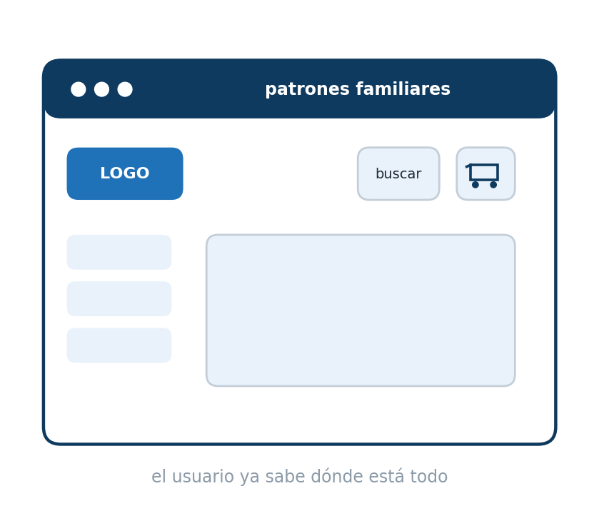
Ley de Jakob (Jakob's Law)
Qué dice: los usuarios esperan que tu sitio funcione como los que ya conocen.
Por qué: transfieren los modelos mentales que ya tienen.
Ejemplo: el logo enlaza al inicio; el carrito arriba a la derecha.
Aplícalo: respeta convenciones y patrones; no reinventes lo conocido.

Slide 8
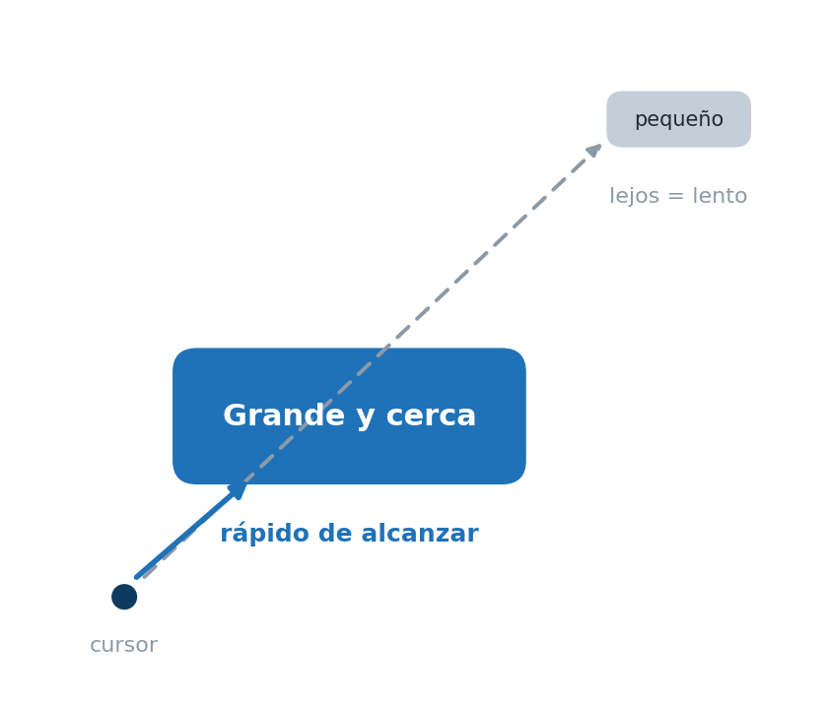
Ley de Fitts (Fitts's Law)
Qué dice: el tiempo para alcanzar un objetivo depende de su tamaño y distancia.
Por qué: los objetivos grandes y cercanos son más rápidos de acertar.
Ejemplo: botones de acción grandes y bien ubicados.
Aplícalo: usa targets amplios; acerca las acciones frecuentes.

Slide 9
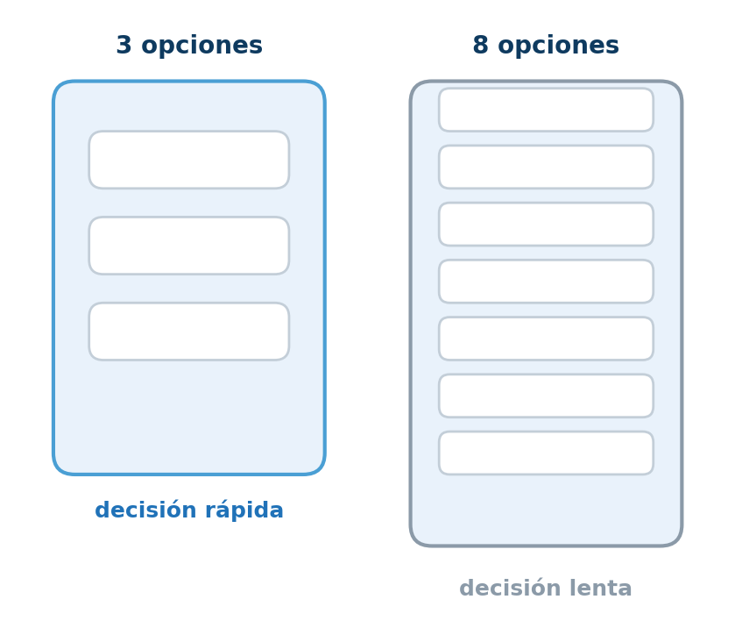
Ley de Hick (Hick's Law)
Qué dice: el tiempo de decisión crece con el número de opciones.
Por qué: más opciones implican más carga cognitiva.
Ejemplo: menús cortos; onboarding paso a paso.
Aplícalo: reduce y agrupa opciones; divide las tareas complejas.

Slide 10
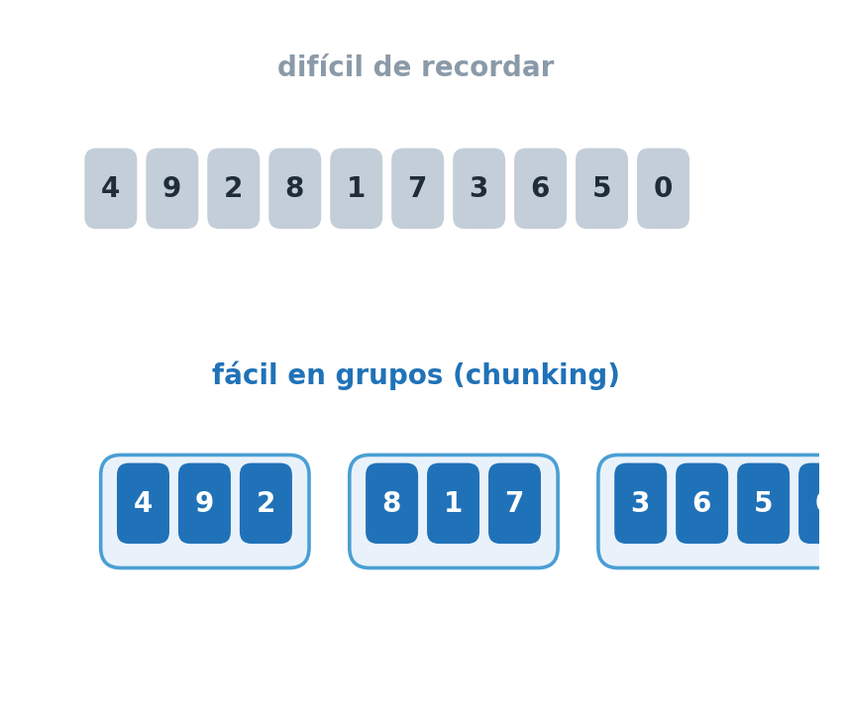
Ley de Miller (Miller's Law)
Qué dice: retenemos alrededor de 7 (±2) elementos en la memoria de trabajo.
Por qué: la memoria a corto plazo es muy limitada.
Ejemplo: agrupar los dígitos de un teléfono en bloques (chunking).
Aplícalo: organiza el contenido en grupos pequeños y manejables.

Slide 11
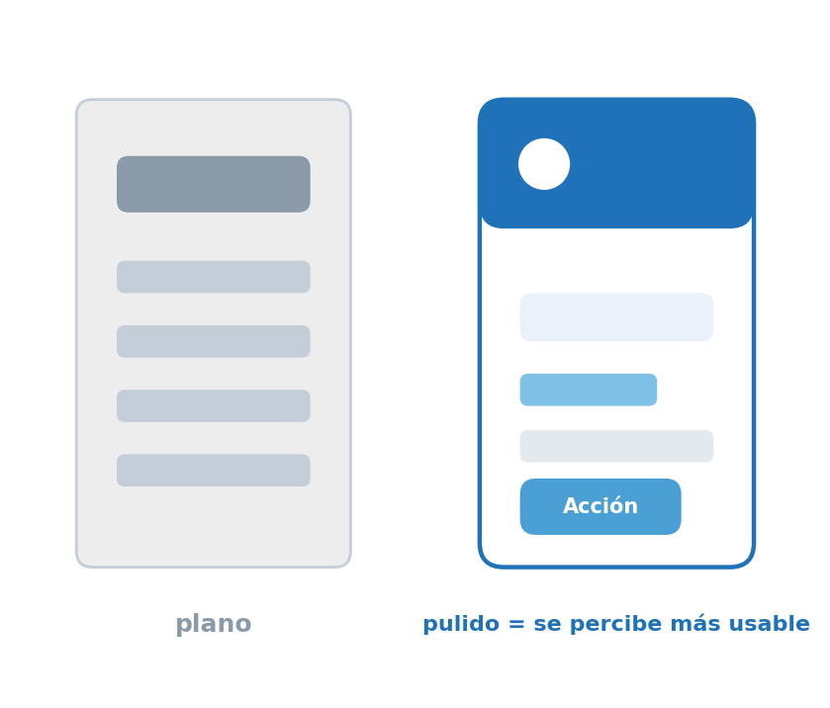
Efecto estética-usabilidad
Qué dice: lo que se ve bien se percibe como más fácil de usar.
Por qué: una buena estética da una impresión positiva y tolera fallos menores.
Ejemplo: una interfaz pulida se siente más confiable.
Aplícalo: cuida la estética sin sacrificar la usabilidad real.

Slide 12
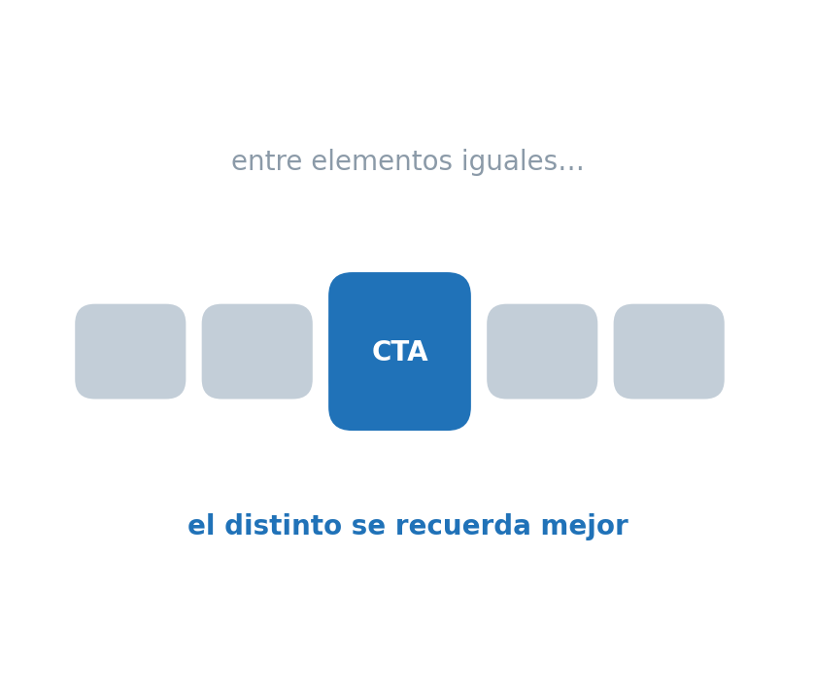
Efecto Von Restorff (aislamiento)
Qué dice: entre elementos similares, el que se distingue se recuerda mejor.
Por qué: el contraste capta la atención.
Ejemplo: el botón principal (CTA) con un color distinto.
Aplícalo: destaca la acción clave con contraste visual.

Slide 13
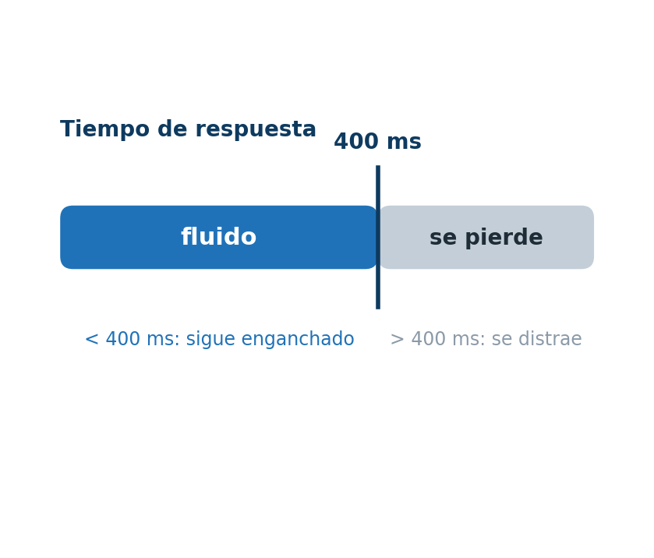
Umbral de Doherty (Doherty Threshold)
Qué dice: la interacción es fluida si el sistema responde en menos de 400 ms.
Por qué: bajo ese umbral el usuario mantiene la atención.
Ejemplo: respuestas casi instantáneas e indicadores de progreso.
Aplícalo: optimiza el rendimiento y da feedback inmediato.

Slide 14
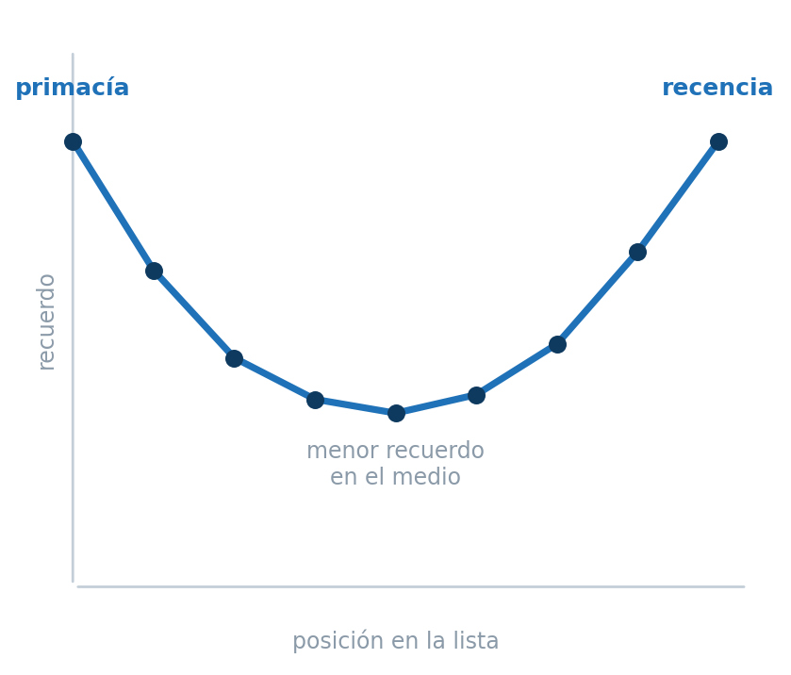
Efecto de posición serial
Qué dice: recordamos mejor el primer y el último elemento de una lista.
Por qué: actúan los efectos de primacía y de recencia.
Ejemplo: las acciones clave al inicio y al final de un menú.
Aplícalo: coloca lo más importante al principio y al final.

Slide 15
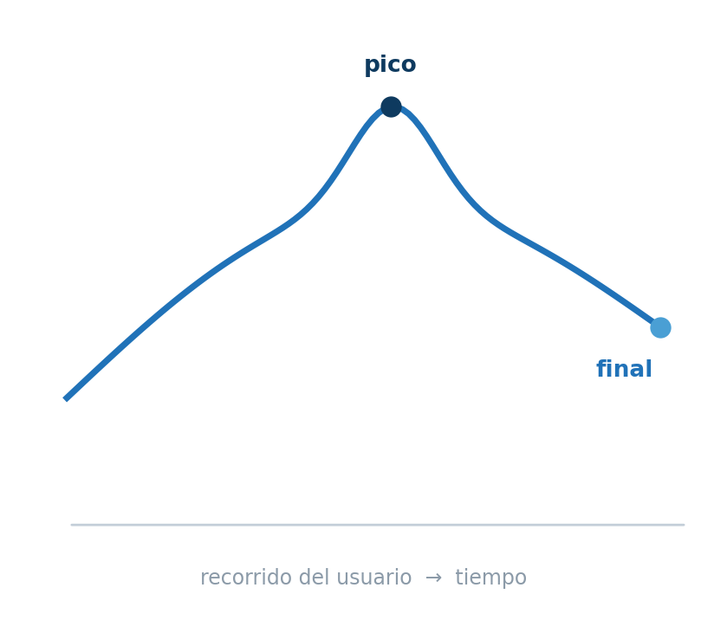
Regla del pico y el final (Peak-End)
Qué dice: juzgamos una experiencia por su momento más intenso y su final.
Por qué: la memoria no promedia: pesa los picos y el cierre.
Ejemplo: una animación de éxito al pagar; un buen mensaje final.
Aplícalo: cuida los momentos pico y el final del recorrido.

Slide 16
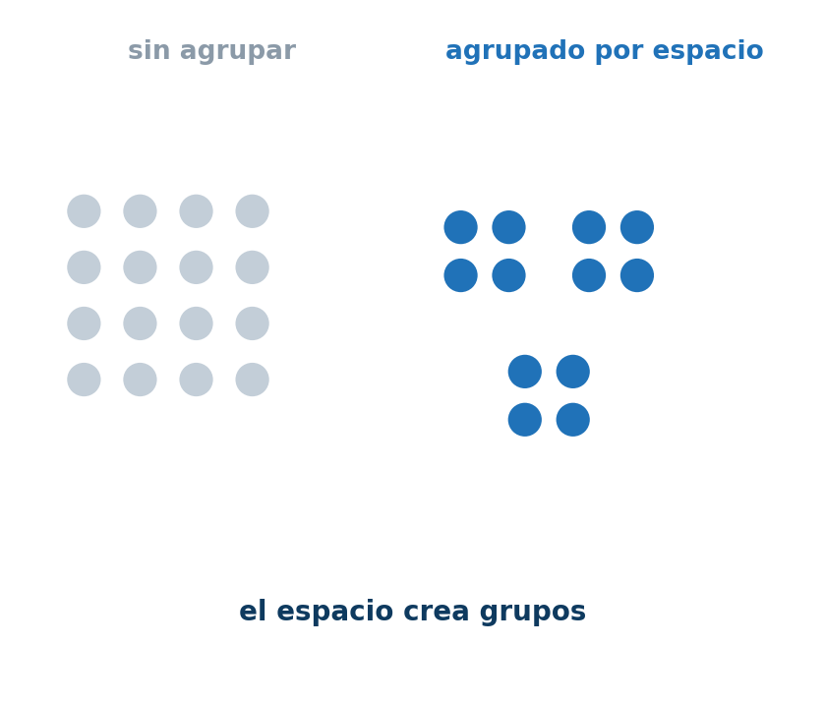
Ley de proximidad (Gestalt)
Qué dice: los elementos cercanos se perciben como un grupo.
Por qué: el cerebro agrupa la información por cercanía espacial.
Ejemplo: cada etiqueta junto a su campo; secciones separadas por espacio.
Aplícalo: usa el espaciado para unir lo relacionado y separar lo distinto.

Slide 17
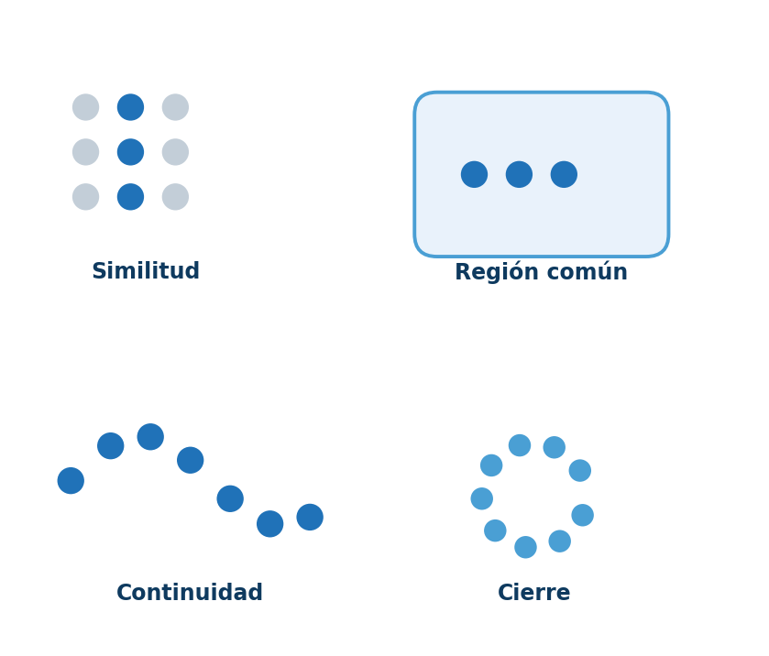
Extra: otros principios de Gestalt
Similitud: los elementos parecidos se ven como un mismo grupo.
Región común: lo que comparte un fondo o borde se ve como una unidad.
Continuidad: el ojo sigue líneas y curvas de forma natural.
Cierre: completamos figuras incompletas (logos, íconos).
Idea clave: el todo se percibe distinto de la suma de sus partes.

Slide 18
Leyes de UX vs. heurísticas de Nielsen
En común: ambas son reglas generales para lograr interfaces usables.
Leyes de UX: explican el porqué desde la psicología del comportamiento.
Heurísticas: sirven para evaluar la usabilidad de un producto (inspección).
Se combinan: las leyes guían el diseño; las heurísticas lo revisan.
Meta común: reducir la brecha entre el sistema y el modelo mental del usuario.

Slide 19
Cómo aplicarlas en el diseño
Simplifica opciones: Hick y Miller → menos decisiones y contenido agrupado.
Facilita la acción: Fitts → targets grandes y bien ubicados.
Aprovecha lo conocido: Jakob → patrones y convenciones familiares.
Guía la atención: Von Restorff y Gestalt → jerarquía y contraste.
Cuida la experiencia: Doherty y pico-final → velocidad y buen cierre.

Slide 20
Errores comunes al aplicarlas
Simplificar de más: usar Hick para esconder funciones necesarias.
Estética sobre función: confiar en la estética y descuidar la usabilidad.
Reglas rígidas: tratar las leyes como fórmulas exactas y no como guías.
Ignorar el contexto: aplicarlas sin considerar al usuario ni la tarea real.
Sin validar: no probar las decisiones con usuarios reales.

Slide 21
Resumen: puntos clave
Base psicológica: explican cómo percibimos, recordamos y decidimos.
Reducen la fricción: menos carga cognitiva y acciones más fáciles.
Son guías: reglas generales, no fórmulas rígidas.
Se combinan: con las heurísticas de Nielsen y con las pruebas de usuario.
Meta final: interfaces intuitivas, rápidas y agradables.

Slide 22
Taller
1. Elige una app o sitio web que uses con frecuencia.
2. Identifica al menos 3 leyes de UX aplicadas (o mal aplicadas).
3. Explica cómo se manifiesta cada ley con una captura de ejemplo.
4. Proponer una mejora usando alguna de las leyes vistas.
Entregar: 1 archivo con capturas, la ley aplicada y tu propuesta.

